Slide 1
플레이 목표를 편리하게 확인 하는 UI 닥.돌 용사 UI 기획서
작성자: 김광현
17시간

Slide 2
목차
작성의도: 적용 할 게임 (기획중인 게임)을 설명하고, 작성하는 의도에 대해 명확히 작성.
분석대상 및 의도: 분석하는 게임과 왜 분석을 하는 지, 분석하는 대상은 왜 쿠키런인지.
분석 및 정리: 분석한 내용을 설명하고 정리페이지
UI 배치: 실제 적용 할 UI 작성
부록: 필요 리소스 리스트(네이밍 룰을 적용한), UI프레임 작동 방식.

Slide 3
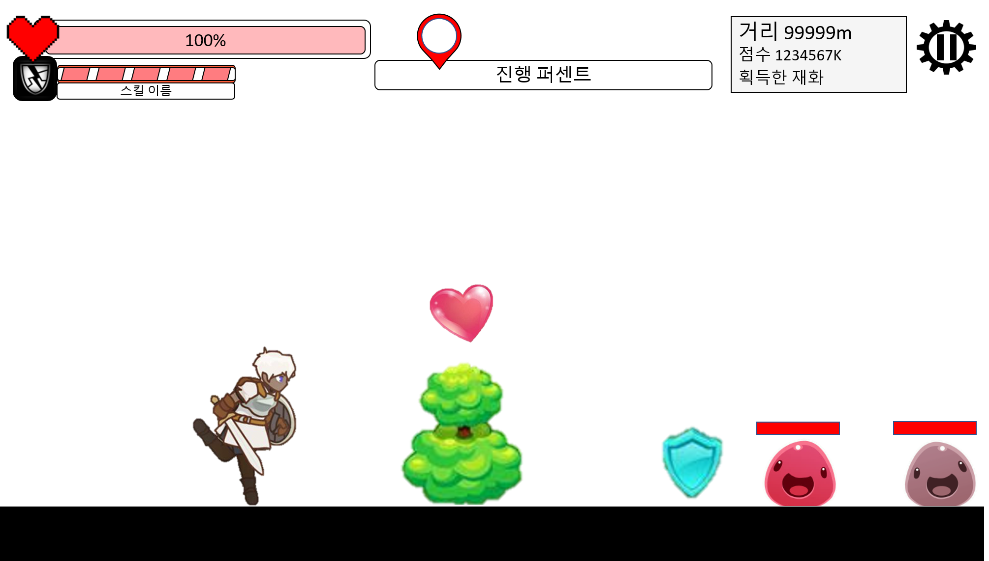
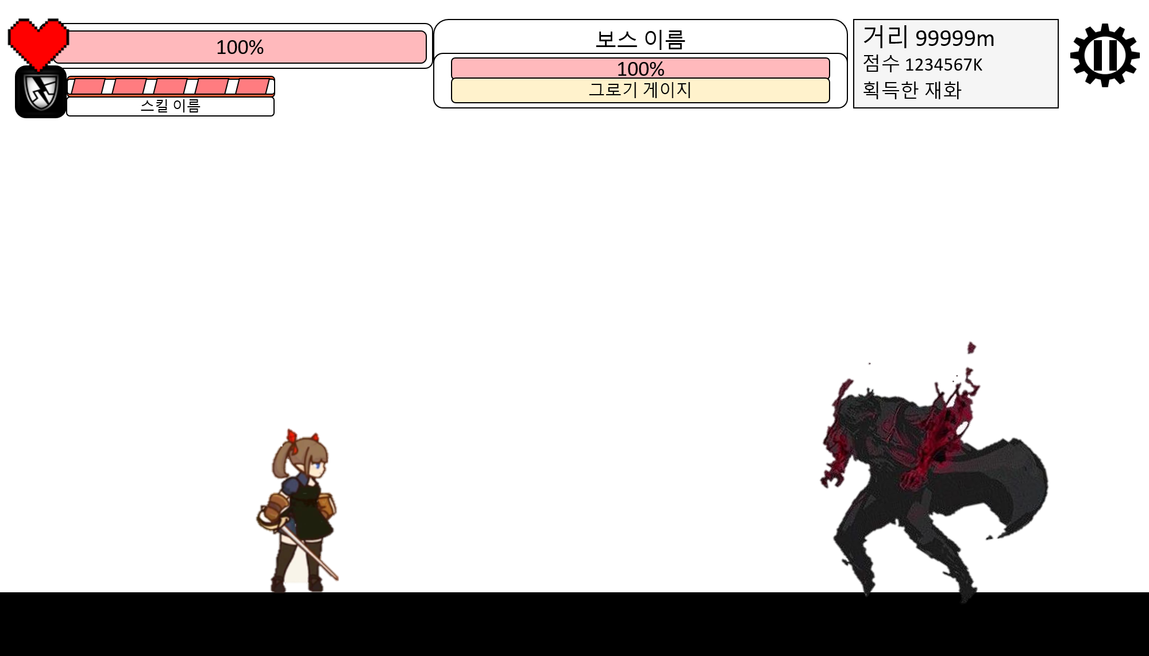


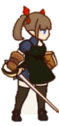
게임 소개 및 작성 의도
장르 | 러닝 액션 RPG | 그래픽 | 2D | 주요 시스템 | 러닝, 전투, 캐릭터, 스킬 | 방향성 | 조작과 액션에 집중 하는 러닝 RPG
몬스터와 장애물을 피하는 러닝 구간
보스와 전투하는 전투 구간으로 스테이지 구성.
스테이지를 두 구간으로 구분 하여 러닝, 전투의 각각의 경험에 집중 할 수 있게 기획.
러닝: 점프와 공격, 단순한 조작으로 전투 구간에 도움이 되는 아이템을 획득.
전투: 보스와 1:1. 기존 RPG에서 보스의 행동 관찰하고 대응 하는 경험을 방어와 공격 두 가지 조작으로 전달.
다양한 외형, 능력치, 스킬을 가진 캐릭터를 수집 하고 성장 시키는 재미를 통해 게임의 지속력 확보.
현재 기획 중인 게임의 UI를 기획 하여 협업에 적합한 문서로 남기기 위해 작성.
타 게임의 UI 구성을 분석하여, 기획의도를 반영.
실제작에 필요한 설명을 잘하자 하자 하자 파이팅.

Slide 4

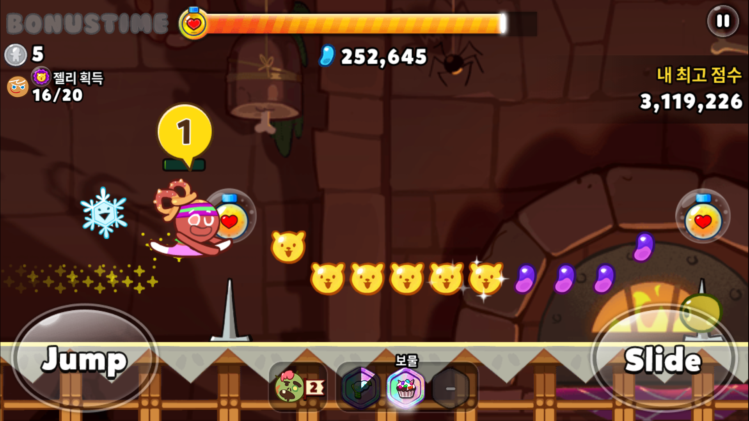
분석 게임 쿠키 런: 오븐 브레이크
장르 | 주요 시스템 | BM
러닝 | 캐릭터,러닝 | 캐릭터, 펫, 보물
리뷰 | 다운로드 | 연령 제한
4.4(68만 건) | 1000만 이상 | 전체 이용가
오븐을 탈출하는 쿠키라는 이야기로 캐릭터가 점프 하고 슬라이딩 하는 간단한 조작으로 장애물을 피해 최대한 멀리 가는 것을 목표로 하는 게임. 짧은 시간 집중력을 요구 하면서도 간단한 플레이가 특징.
주요 콘텐츠 떼 탈출: 최대 10명의 캐릭터를 사용 하는 이어 달리기 컨셉의 콘텐츠. 시즌을 주기로 맵과 규칙이 조금씩 바뀐다.
쿠키 런 오븐 브레이크를 분석하는 이유
게임의 플레이 방식, 캐릭터를 성장 시키고 수집 하는 부분에서 공통점.
오랜 시간 서비스로 콘텐츠가 많아져 UI 개편이 몇 차례 이뤄졌었기 때문에 최적화 된 결과를 얻을 수 있을 것.

Slide 5
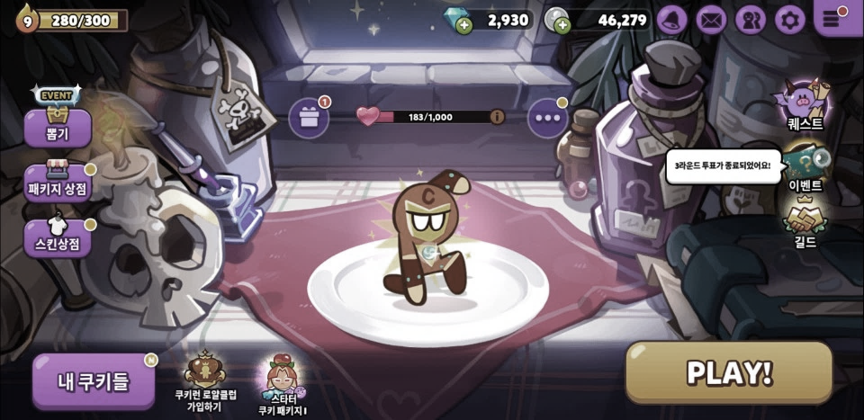
로비 UI 전체 요약
분석 게임 쿠키 런: 오븐 브레이크
범주
우편함
친구목록
페이지 전환 : 뒤로가기 버튼이 있는 화면
공지사항
설정
유저 프로필
추가 메뉴
소지품
팝업 : 화면 위에 띄우는 창
뽑기
퀘스트
출석부
패키지 상점
이벤트
마법 공방
스킨 상점
길드
업적(구글)
내 쿠키들
PLAY
각 콘텐츠 별
재료함
선물하기
대표 캐릭터 설정
요약 및 설명
해당 화면은 앱 실행 후 가장 먼저 보게 되는 화면(타이틀 및 로딩 화면 제외)
화면 중앙엔 유저가 미리 설정한 대표 캐릭터 노출. 로비 화면에서 가장 많은 화면 비율 차지.
화면 가장 중앙에 캐릭터를 기준으로 관리나 캐릭터에 가까운 콘텐츠는 좌측, 유저가 플레이 하는 콘텐츠는 우측에 배치.

Slide 6
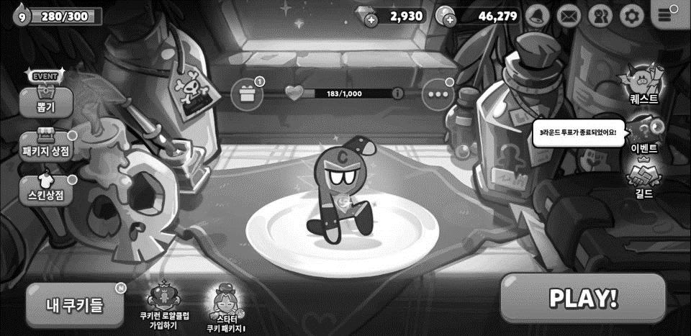
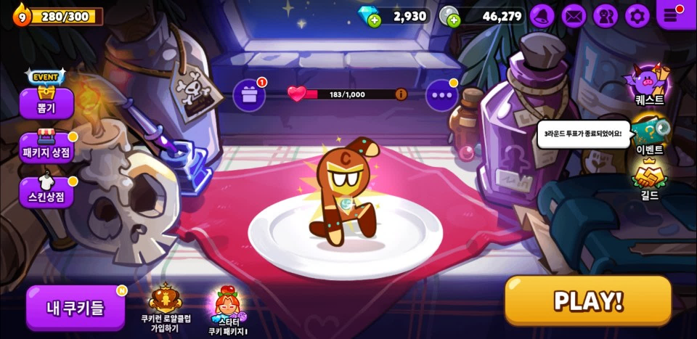
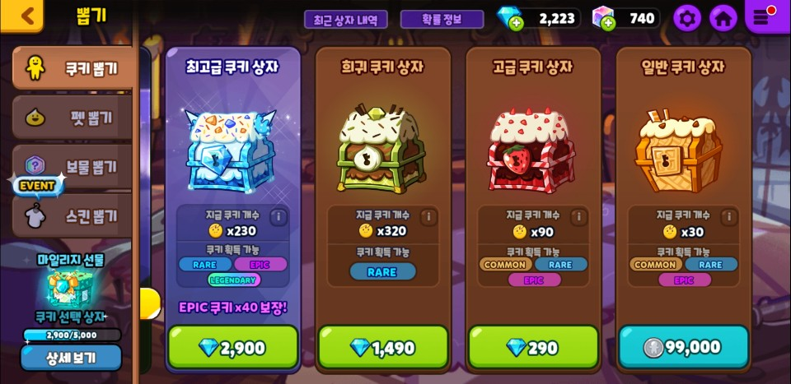
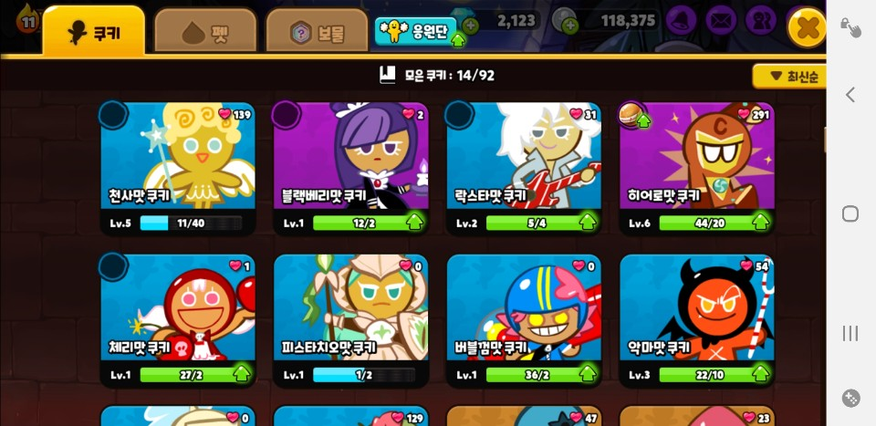
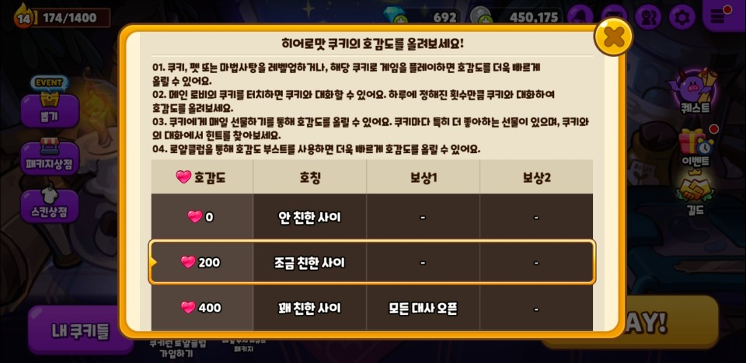
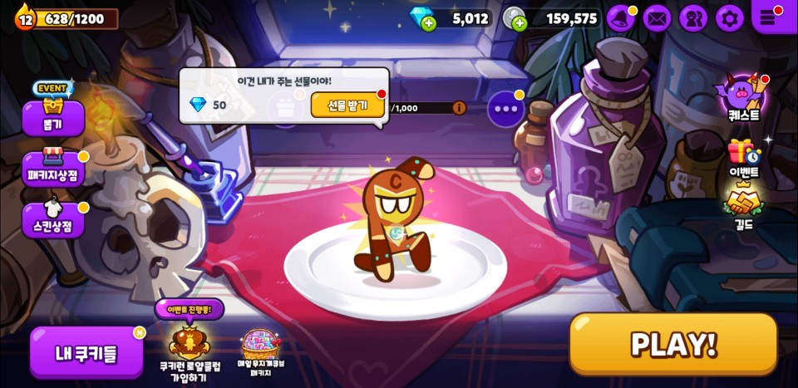
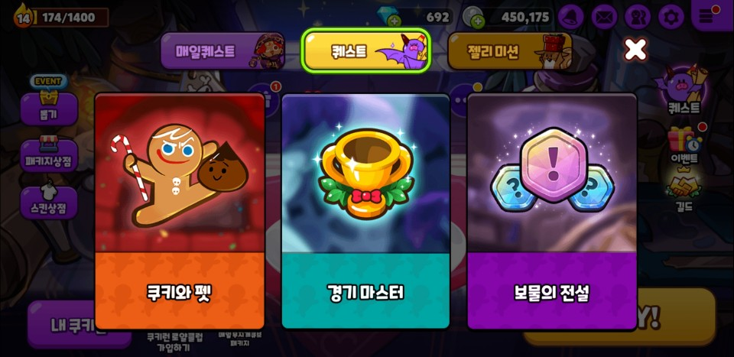
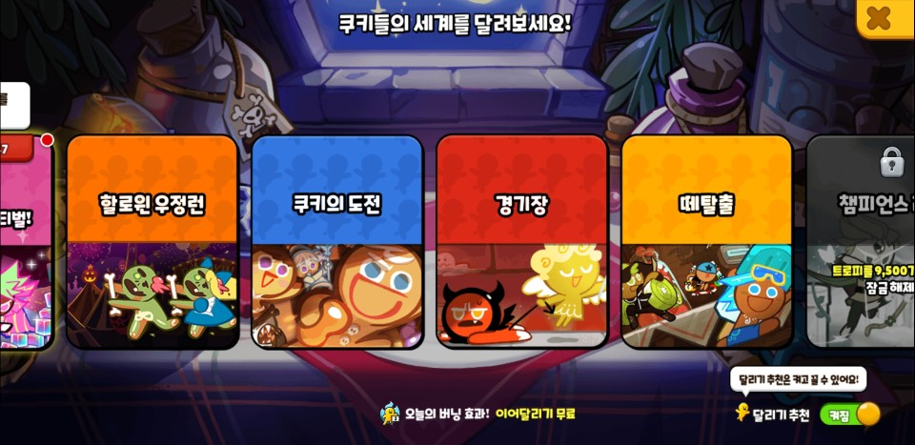
로비 UI 배치 의도 상세 분석
분석 게임 쿠키 런: 오븐 브레이크
좌측 중단, 하단 UI 의도 분석
중앙 대표 캐릭터 출력 의도 분석
우측 중단, 하단 UI 배치 의도 분석
상점에서 뽑기를 구매해 쿠키 획득
획득한 쿠키를 좌측 하단의 “내 쿠키들” 버튼 이용
선물이나, 해당 캐릭터로 플레이 시 호감도가 증가.
일정 호감도를 달성 하면 소정의 보상을 준다.
일반, 일일 퀘스트 등 플레이 목적의식을 부여 콘텐츠 종합.
각 콘텐츠 별 페이지로 이동 할 수 있는 팝업이 출력
사용 빈도가 높고 서로 관계 있는 버튼을 좌측 중단과 하단에 한눈에 보이도록 배치.
“내 쿠키들” 에서 유저가 보유 중인 것과 미보유 쿠키들도 함께 노출.
수집 해야 할 쿠키들의 존재를 알리고, (스테이지 진행이 막히는 등)여러 이유와 함께 다른 쿠키의 수집 욕구를 자극하기 위함.
일일 퀘스트가 갱신 된 뒤 앱 최초 실행 시 팝업. 플레이 목표(퀘스트)와 종류(콘텐츠)를 같이 배치
기존 경험 상 플레이 관련 된 버튼이 우측에 있는 경우가 다수 였던 것을 감안.
명확한 목표를 주어주는 퀘스트를 로비에 배치. 유저가 무엇을 해야 할지 모르는 상황을 감소.
캐릭터 마다 호감도가 존재. 접속 시, 일정 호감도 달성 시 간단한 보상을 지급.
가장 자주 보는 로비 화면에 캐릭터를 출력 해 노출 빈도를 높임. 이와 호감도 시스템 등으로 애정이 생길 수 있는 환경을 마련하기 위함.

Slide 7
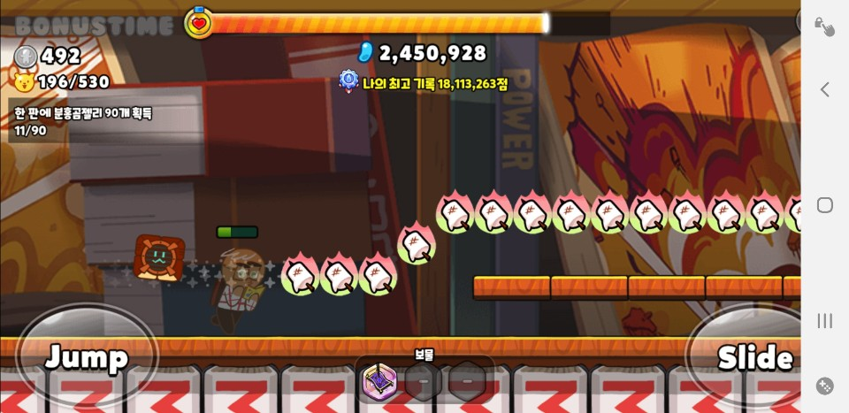
번호 | 이름 | 설명
[1] | 알파벳 획득 상황 | 알파벳 젤리 획득 상황. 모든 알파벳 젤리 획득 시 보너스 타임 진행.
[2] | 젤리 미션, 코인 획득 상황 | 코인: 캐릭터 강화 등 사용 기본 재화. 노란 곰 젤리: 대량 점수.
[3] | 퀘스트 | 현재 진행 중인 퀘스트 출력
[4] | 캐릭터 스킬 게이지 | 각 캐릭터 별 스킬 재사용 대기 시간
[5] | 점프 조작 | 터치 시 캐릭터 점프, 2단 점프
[6] | 착용 중인 보물 상태 | 착용 중인 보물의 재사용 대기시간
[7] | 슬라이드 조작 | 터치 시 캐릭터 슬라이딩
[8] | 현재 점수와 최고 점수 | 해당 스테이지를 기준으로 현재 획득 한 점수와 최고 점수 출력
[9] | 캐릭터 HP | 캐릭터 HP 출력.
[1] 알파벳 획득 상황
[9]캐릭터 HP
[8] 현재 점수와 최고 점수
[2] 젤리 미션, 코인.
[3] 퀘스트
[4] 캐릭터 스킬 게이지
[5] 점프 조작
[6]착용 중인 보물 상태
[7]슬라이드 조작

Slide 8
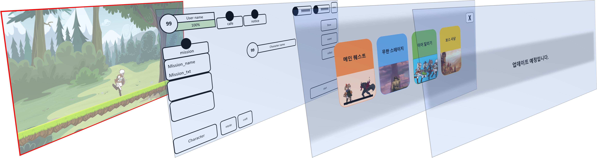

UI 레이어 구조 예시
 | 번호 | 이름 | 설명
 | 1 | 플레이 화면 | 씬 마다 출력 되는 플레이 화면
 | 2 | 페이지 별 UI | 페이지 별 지정된 UI 출력.
 | 3 | 팝업 | 닫기 버튼이 있는 일회성 창.
 | 4 | 시스템 메시지 | 짧은 시간(5~10초) 나타났다 사라지는 메시지.
1
2
3
4
sight?
씬 이름 | 페이지 ID |  | Layer NUM | Content
lobby | 0 | 1 | 1 | 지정된 배경 이미지와 유저가 지정한 대표 캐릭터의 애니메이션 중 무작위로 재생.
 |  | 1 | 2 | 각 페이지 이동을 위한 버튼들 정렬. (캐릭터 관리, 장비 관리, 상점 등)
 |  | 1 | 3 | 공지 사항 등 정보 혹은, 같은 종류의 페이지로 이동 되는 버튼을 모은 팝업.
 |  | 1 | 4 | 업데이트 예정이나, ~레벨에 해금 되는 콘텐츠 등에 적용 하여 버튼이나 콘텐츠의 정보를 알림.
play | 1 | 1 | 1 | PC와 Mob(몬스터) 등이 지정된 애니메이션에 따라 움직임.
 |  | 1 | 2 | PC의 HP, 보유 스킬의 쿨타임이나 정보 등. Mob의 상단 부분에 HP 바가 따라다님.
 |  | 1 | 3 | 설정 버튼을 눌렀을 때 나오는 팝업이나, 튜토리얼이나 대화 등의 메시지. 팝업이 떠 있을 때 게임은 일시정지.
 |  | 1 | 4 | 서버와 접속이 불안정 하거나, 점검 등의 사유를 출력.

Slide 9
UI 레이아웃 구조 예시
화면 ID | 화면 ID |  | 1 Depth | 2 Depth | 3 Depth | 4Depth | Content | 유형 | 데이터타입
Main | 0
Main | 1
Main | 2

Slide 10
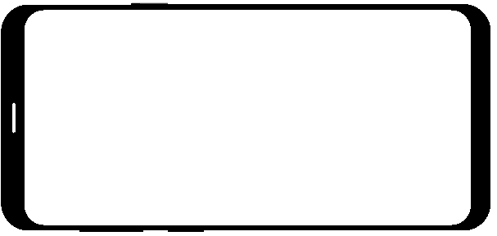
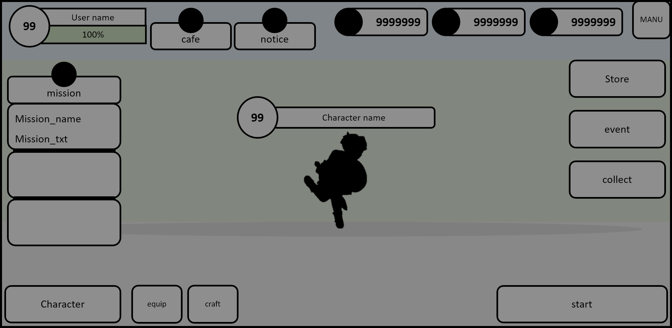
UI Naming Rules
페이지 위치_
세부 위치_
역할_
기능.확장자
필요시 ‘_’ 구분 없이 숫자로 순서를 표시한다.
숫자는 2자리 수로 기입한다. ‘-’ 표기 대신 ‘_’로 통일한다.
줄임말은 대문자로, 그대로 표기 하는 경우 소문자로 통일.
lobby_topleft_btn01_on.png
= 로비_ 좌상단_유저이름01_버튼.png
Ltop(좌상단)
top(상단)
Rtop(우상단)
페이지 세부 위치 별 구분은 우측의 예시 그림을 따라 작성.
(버튼 위치를 한눈에 알기 쉽게 하기 위함)
left(좌측)
center(중앙)
right(우측)
Lbottom(좌하단)
bottom(하단)
Rbottom(우상단)
네이밍 룰 예시
페이지 위치 |  | 세부 위치 |  | 컨포넌트 타입 |  | 기능 |  | 확장자
lobby | 로비 | Ltop | 좌상단 | txtF | 텍스트 필드 | button | 버튼 | png
lobby | 로비 | Ltop | 좌상단 | imageF | 이미지 필드 | button | 버튼 | png

Slide 11
UI 전체 흐름도
도형 설명:
page
텍스트 필드
이미지 필드
버튼
비활성 버튼
팝업 창
프로그레스 바 or 사각형 프로그레스
페이지 묶음
계정 정보 팝업
팀 로고
공식카페 팝업
공지사항 팝업
로비 화면
n
User name
999/999
9999999
9999999
menu
추가 메뉴 팝업
환경 설정 팝업
유니티 로고
User EXP
cafe
notice
업적
상점
Store
mission
로그인 화면
n
Mission_name
Mission_txt
미션
event
Character name
이벤트 팝업
로비 화면
Mission_name
Mission_txt
우편함 팝업
post
Mission_name
Mission_txt
수집품
collect
대표 캐릭설정 팝업
Character
equip
craft
start
콘텐츠 선택 팝업
캐릭터
장비
제작
메인 준비
무한 준비
보스 준비
이어달리기
준비
결과창
메인 플레이
무한 플레이
보스플레이
이어달리기 플레이
다음페이지에서 계속

Slide 12

화면ID | 0_1 | 화면 설명 | 앱 실행 후 로그인, 로딩 등의 화면을 제외 하고 가장 먼저 보는 로비 UI. 화면 중앙에 유저가 선택한 대표 캐릭터가 노출 되어 있다.
화면명 | lobby
도형 설명:
Scene
텍스트 필드
이미지 필드
버튼
비활성 버튼
팝업 창
Note
좌측: 관리의 개념에 가까운 버튼을 모음. 우측: 플레이와 관련된 목표를 보여주는 버튼 모음. 우상단의 추가 메뉴: 차후 로비 화면의 공간을 확보하거나, 모자랄 때 버튼을 추가하기 위한 여분의 역할을 겸함. 각 개별 버튼에 대한 설명은 다음 페이지로
팀 로고
유니티 로고
로그인 화면
로비 화면
환경 설정 팝업
공지사항 팝업
계정 정보 팝업
MANU
공식카페 팝업
로비 화면
n
User name
999/999
9999999
9999999
추가 메뉴 팝업
100%
cafe
notice
상점
Store
mission
미션
n
Character name
Mission_name
Mission_txt
이벤트 팝업
event
업적
Mission_name
Mission_txt
우편함 팝업
post
Mission_name
Mission_txt
수집품
collect
대표 캐릭설정 팝업
Character
equip
craft
start
콘텐츠 선택 팝업
캐릭터
장비
제작
메인 준비
무한 준비
보스 준비
10인 준비
결과창
메인 플레이
무한 플레이
보스플레이
10인 플레이
계속

Slide 13
화면ID | 0_1 | 설명 | 앱 실행 후 로그인, 로딩 등의 화면을 제외 하고 가장 먼저 보는 로비 UI. 화면 중앙에 유저가 선택한 대표 캐릭터가 노출 되어 있다.
화면 이름 | 로비
도형 설명:
page
텍스트 필드
이미지 필드
버튼
비활성 버튼
팝업 창
NO | 이름 | 설명
1 | 상단 정보 탭 | 사용 빈도는 낮으나 로비 출력하여 유저가 비속적으로 버튼 상태를 확인이 필요한 버튼.
2 | 중앙 콘텐츠 | 사용 빈도 중간 정도의 버튼을 좌우측에 배치.
3 | 하단 콘텐츠 | 사용 빈도 높음. 주 사용 버튼
Note
양 손으로 기기를 조작 하기 때문에 사용 빈도가 높은 버튼을 좌/우측으로 모아서 배치. 배치 시 용도가 비슷한 버튼 끼리 배치. 좌측: 캐릭터를 성장 시키거나, 수집한 캐릭터를 확인하는 등, 관리에 가까운 버튼. 우측: 콘텐츠의 목표나, 직접적인 플레이에 관련된 버튼. 차후 로비 화면의 공간을 확보하거나, 모자랄 때 버튼을 추가하기 위해 우측 상단에 추가 메뉴 버튼 배치.
추가 도형 설명:
프로그레스 바, 사각형 프로그레스
영역 별 설명
menu
1: 사용 빈도 낮음
n
User name
999/999
9999999
9999999
User EXP
cafe
notice
2:사용 빈도 중간
Store
mission
n
Character name
Mission_name
Mission_txt
event
Mission_name
Mission_txt
post
Mission_name
Mission_txt
collect
Character
3: 사용 빈도 높음
equip
craft
start
계속

Slide 14
화면ID | 0_1 | 설명 | 앱 실행 후 로그인, 로딩 등의 화면을 제외 하고 가장 먼저 보는 로비 UI. 화면 중앙에 유저가 선택한 대표 캐릭터가 노출 되어 있다.
화면 이름 | 로비
도형 설명:
page
텍스트 필드
이미지 필드
버튼
비활성 버튼
팝업 창
NO | 이름 | 설명
1 | 유저 정보 | 유저의 계정 레벨, 계정 경험치, 닉네임 표기. 터치 시 계정 정보 팝업 출력
2 | 공식 카페 | 연결 된 외부 URL을 출력.
3 | 공지사항 | 공지사항 팝업 출력
4 | 행동력 | 스테이지 입장 시 소모 재화. 현재 보유량/최대 보유량 표기. 터치 시 상점 페이지 이동
5 | 보유 재화 | 보석(유료 재화), 금화(무료 재화)의 보유 현황을 표기함. 최대 7자리. 터치 시 상점 페이지 이동
6 | 추가 메뉴 | 로비 화면에 표기할 필요가 없는 버튼을 모은 추가 메뉴 팝업 출력
7 | 임무 | 퀘스트. 최대 3개의 퀘스트가 자동을 출력. 터치 시 임무 페이지 출력.
8 | 시작 | 콘텐츠 선택 팝업을 출력.
9 | 대표 캐릭터 | 대표 캐릭터를 지정 하는 팝업 출력.
Note
-
추가 도형 설명:
프로그레스 바, 사각형 프로그레스
1
2
3
4
5
6
menu
로비 화면
n
User name
A
999/999
J
9999999
G
9999999
User EXP
cafe
notice
7
Store
mission
n
Character name
Mission_name
Mission_txt
event
9
Mission_name
Mission_txt
post
Mission_name
Mission_txt
collect
8
Character
equip
craft
start
계속

Slide 15
화면ID | 0_1 | 설명 | 앱 실행 후 로그인, 로딩 등의 화면을 제외 하고 가장 먼저 보는 로비 UI. 화면 중앙에 유저가 선택한 대표 캐릭터가 노출 되어 있다.
화면 이름 | 로비
도형 설명:
page
텍스트 필드
이미지 필드
버튼
비활성 버튼
팝업 창
NO | 이름 | 설명
1 | 상점 | 금화 상점, 보석 상점이 탭으로 나눠진 페이지로 이동.
2 | 이벤트 | 이벤트 리스트가 있는 팝업 출력. 각 이벤트를 터치 하면, 자세한 내용을 띄움
3 | 우편함 | 임무 보상, 점검 보상 등이 지급 되면, 우편함을 통해 수령. 팝업.
4 | 수집품 | 현재 수집한 캐릭터, 장비의 목록을 모아 출력 해주는 수집품 페이지로 이동
5 | 캐릭터 | 캐릭터 강화, 해금을 위한 캐릭터 목록 페이지로 이동
6 | 장비 | 장비 강화, 합성 등을 위한 장비 목록 페이지로 이동
7 | 제조 | 스테이지 진행을 통해 얻은 재료 아이템으로 장비 등으로 제작하는 페이지.
8
9
Note
-
추가 도형 설명:
프로그레스 바, 사각형 프로그레스
menu
로비 화면
n
User name
999/999
9999999
9999999
User EXP
cafe
notice
1
mission
Store
2
n
Character name
Mission_name
Mission_txt
event
3
Mission_name
Mission_txt
post
4
Mission_name
Mission_txt
collect
5
Character
equip
craft
start
6
7
계속

Slide 16
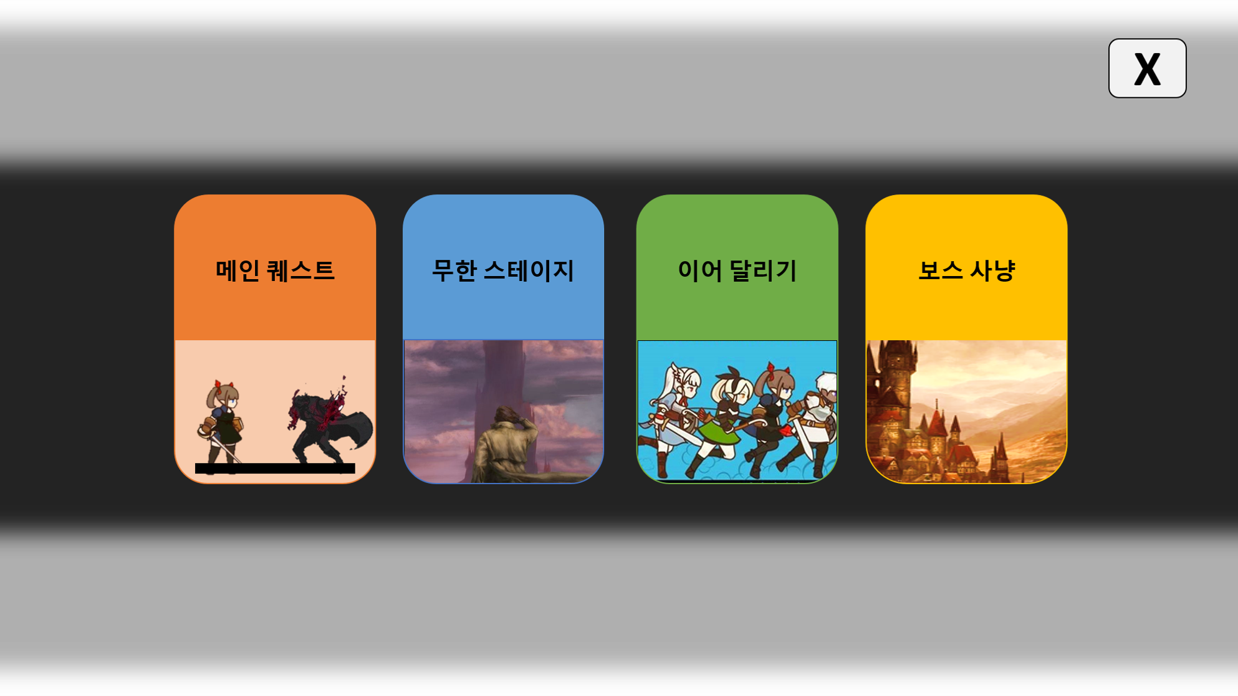
화면ID | 0_1 | 설명 | 앱 실행 후 로그인, 로딩 등의 화면을 제외 하고 가장 먼저 보는 로비 UI. 화면 중앙에 유저가 선택한 대표 캐릭터가 노출 되어 있다.
화면 이름 | 로비
도형 설명:
page
텍스트 필드
이미지 필드
버튼
비활성 버튼
팝업 창
NO | 이름 | 설명
1 | 상위 페이지 | 페이지 위에 팝업을 출력하며, 뒤쪽은 흐리게 처리.
2 | 닫기 버튼 | 해당 버튼을 누르면 팝업이 닫힘.
3 | 텍스트 필드 | 각 콘텐츠 별의 이름 출력
4 | 이미지 필드 | 각 콘텐츠를 대표하는 이미지 출력
note
※해당 팝업은 다른 팝업과 양식이 다름. 버튼은 각 콘텐츠를 별로 이어져 있으며 차후 콘텐츠가 추가 될 경우 좌우 스크롤을 이용하여 버튼을 추가.
추가 도형 설명:
프로그레스 바, 사각형 프로그레스
로비 화면
start
콘텐츠 선택 팝업
2
menu
로비 화면
로비 화면
n
User name
999/999
9999999
9999999
1
User EXP
cafe
notice
Store
mission
3
n
Character name
Mission_name
Mission_txt
event
Mission_name
Mission_txt
post
4
Mission_name
Mission_txt
collect
Character
equip
craft
start
메인 준비
무한 준비
이어달리기 준비
보스 사냥
계속

Slide 17
화면ID | 0_2 | 설명 | 콘텐츠 선택 팝업에서 메인 스테이지를 선택 했을 경우 이동 되는 페이지. 뒤로 가기를 누르면 로비 페이지로 돌아감.
화면 이름 | 메인 스테이지 준비 페이지
도형 설명:
page
텍스트 필드
이미지 필드
버튼
비활성 버튼
팝업 창
NO | 이름 | 설명
1
2
3
4
5
6
7
8
9
Note
스테이지 선택.
추가 도형 설명:
프로그레스 바, 사각형 프로그레스
스크롤 박스
로비 화면
start
콘텐츠 선택 팝업
메인 준비
로비 화면
BACK
999/999
9999999
9999999
menu
◀
Chapter name
box
Chapter star progress
미션
mission
Stage 1
Stage 3
Stage 5
Stage 7
star
star
star
star
Stage 2
Stage 4
Stage 6
Stage 6
star
star
star
star
요약된 보상과 스테이지 설명
start

Slide 18
화면ID | 0_2 | 설명 | 콘텐츠 선택 팝업에서 메인 스테이지를 선택 했을 경우 이동 되는 페이지. 뒤로 가기를 누르면 로비 페이지로 돌아감.
화면 이름 | 메인 스테이지 준비 페이지
도형 설명:
page
텍스트 필드
이미지 필드
버튼
비활성 버튼
팝업 창
NO | 이름 | 설명
1
2
3
4
5
6
7
8
9
Note
스테이지 선택.
추가 도형 설명:
프로그레스 바, 사각형 프로그레스
스크롤 박스
로비 화면
start
콘텐츠 선택 팝업
메인 준비
스테이지 팝업
Stage 1…
로비 화면
BACK
999/999
9999999
9999999
menu
로비 화면
스테이지 이름
스테이지 설명
close
◀
Chapter name
box
Chapter star progress
완료 조건
장비
선택 캐릭터 상반신 이미지
장비
보상
Stage 1
Stage 3
Stage 5
Stage 7
실패 조건
장비
star
장비
star
star
star
스테이지 star 조건1
Stage 4
Stage 6
Stage 6
Stage 2
스테이지 star 조건2
장비
장비
star
star
star
star
스테이지 star 조건3
행동력 요구/보유
Character
Character
start
mission

Slide 19
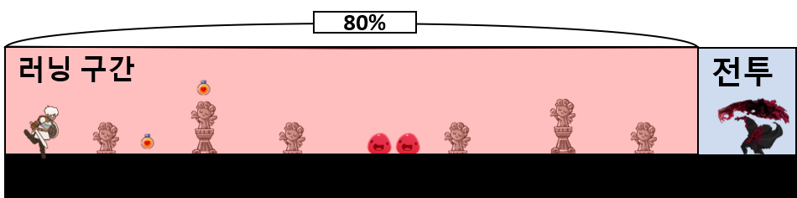
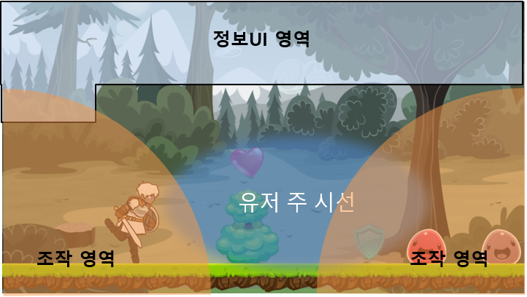
화면ID | 1_N | 설명 | (문서에서 해당 PPT페이지는 스테이지의 구간에 관련 된 설명을 위한 것으로, 실제 제작이 필요한 페이지가 아닙니다)
화면 이름 | 플레이 씬
플레이 씬 설명↓
로비 화면
콘텐츠 선택 팝업
메인 준비
무한 준비
보스 준비
이어달리기
준비
메인 플레이
무한 플레이
보스플레이
이어달리기 플레이
결과창
스테이지 구성 예시
구분 | 플레이 | 의도
러닝구간 | 장애물을 점프로 피하고, 몬스터를 공격해 돌파. | 기존 러닝 게임처럼 점프와 공격 조작으로 타이밍을 맞추는 것을 짧은 시간에 깊은 집중 유도
전투 구간 | 보스와 1:1 전투. 공격은 막고, 빈틈을 노려 보스를 공격. | 전투구간에서는 보스 몬스터의 모션에만 집중. 더 깊은 집중
콘텐츠를 선택하고, 플레이 씬에 진입 하게 됨.
플레이 씬은 크게 2가지 구간으로 구분함.
각 러닝과 전투로 구분 되며, 구간에 따라 사용 되는 UI가 다름.
화면 영역 구분 설명
화면 중앙을 보면서 플레이. 러닝 구간에서는 PC가 우측을 향해 달리고, 우측에서 나오는 몬스터나 장애물을 확인하며 진행.
전투 구간에서는 PC와 보스 1:1로 진행 되며, 멈춰 있는 상태로 플레이함.
화면 상단의 경우 플레이 시 몬스터나 따로 식별해야 할 것들이 없으므로 정보 UI를 배치함.
좌우측은 조작 시 유저의 실제 손에 의해 가려지므로 가급적 배치를 하지 않음.

Slide 20
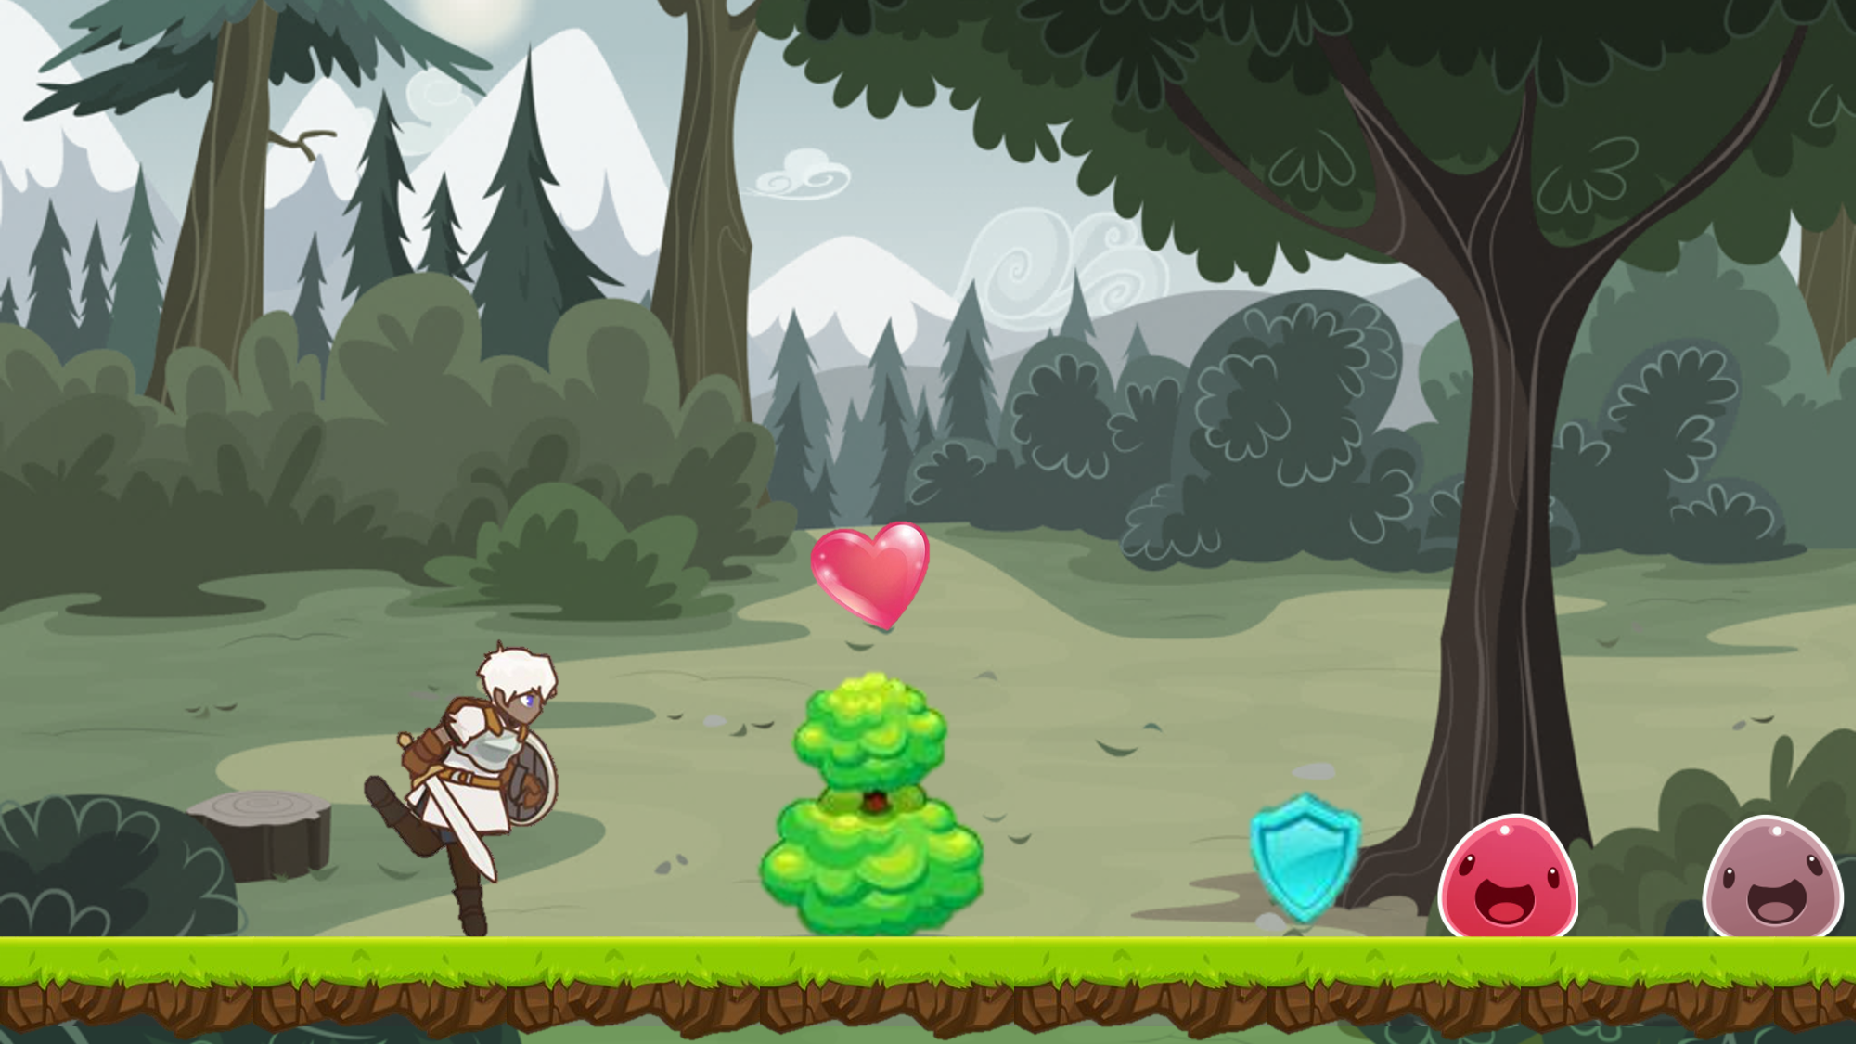
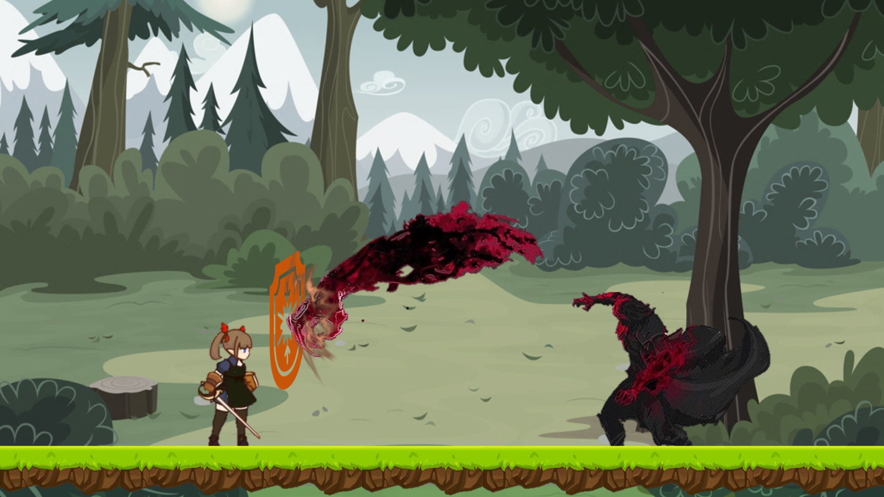
정보UI 영역
유저 주 시선
조작 영역
조작 영역

Slide 21
화면ID | 0_1 | 설명 | 앱 실행 후 로그인, 로딩 등의 화면을 제외 하고 가장 먼저 보는 로비 UI. 화면 중앙에 유저가 선택한 대표 캐릭터가 노출 되어 있다.
화면 이름 | 로비
도형 설명:
Scene
텍스트 필드
이미지 필드
버튼
비활성 버튼
팝업 창
NO | 이름 | 설명
1 | 유저 체력 | PC의 체력을 %로 표기
2 | 현재 위치 | 8번에서 PC의 위치를 알리는 꾸밈 요소.
3 | 거리 | 러닝 구간 전체에서 PC의 위치를 대략적으로 알림.
4 | 점수 | 획득한 재화, 점수 등을 표기.
5 | 설정 | 게임을 일시정지하고 매뉴 버튼을 불러옴.
6 | 공격 조작 | 터치 시 PC가 공격. 비주얼 아이콘은 없다.
7 | 점프 조작 | 터치 시 PC가 점프. 비주얼 아이콘은 없다.
8 | 스킬 아이콘 | PC가 보유한 스킬의 아이콘
9 | 버프 아이콘 | PC가 보유한 버프의 아이콘
Note
최대한 플레이에 방해 되지 않는 영역(좌우측 상단) 과 터치 조작으로 인해 어쩔 수 없이 가려지는 부분 (좌우측 하단) 에는 UI는 배치 하지 않음.
추가 도형 설명:
프로그레스 바, 사각형 프로그레스
menu
로비 화면
n
User name
999/999
9999999
9999999
User EXP
cafe
notice
Store
mission
n
Character name
Mission_name
Mission_txt
event
Mission_name
Mission_txt
post
Mission_name
Mission_txt
collect
Character
equip
craft
start

Slide 22
화면ID | 0_1 | 화면 설명 | 앱 실행 후 로그인, 로딩 등의 화면을 제외 하고 가장 먼저 보는 로비 UI. 화면 중앙에 유저가 선택한 대표 캐릭터가 노출 되어 있다.
화면명 | lobby
도형 설명:
Scene
텍스트 필드
이미지 필드
버튼
비활성 버튼
팝업 창
Note
좌측: 관리의 개념에 가까운 버튼을 모음. 우측: 플레이와 관련된 목표를 보여주는 버튼 모음. 우상단의 추가 메뉴: 차후 로비 화면의 공간을 확보하거나, 모자랄 때 버튼을 추가하기 위한 여분의 역할을 겸함. 각 개별 버튼에 대한 설명은 다음 페이지로
팀 로고
유니티 로고
로그인 화면
환경 설정 팝업
공지사항 팝업
계정 정보 팝업
공식카페 팝업
추가 메뉴 팝업
상점
미션
업적
이벤트 팝업
우편함 팝업
수집품
대표 캐릭설정 팝업
콘텐츠 선택 팝업
캐릭터
장비
제작
메인 준비
무한 준비
보스 준비
이어달리기 준비
결과창
메인 플레이
무한 플레이
보스플레이
이어달리기 플레이
계속

Slide 23
화면ID | 1_1 | 화면 설명 | 콘텐츠를 선택하고 플레이에 진입 했을 때, 러닝 구간에서 사용 되는 UI (콘텐츠 마다 러닝 구간이 없는 경우도 있음)
화면명 | 러닝 플레이
도형 설명:
page
텍스트 필드
이미지 필드
버튼
비활성 버튼
팝업 창
NO | 이름 | 설명
1 | 유저 체력 | PC의 체력을 현재HP/최대HP 로 표기함
2 | 현재 위치 | 3번에서 PC의 위치를 알리는 꾸밈 요소.
3 | 거리 | 러닝 구간 전체에서 PC의 위치를 대략적으로 알림.
4 | 점수 | 획득한 재화, 점수 등을 표기.
5 | 설정 | 게임을 일시정지하고 매뉴 버튼을 불러옴.
6 | 공격 조작 | 터치 시 PC가 공격. 비주얼 아이콘은 없다.
7 | 점프 조작 | 터치 시 PC가 점프. 비주얼 아이콘은 없다.
8 | 스킬 아이콘 | PC가 보유한 스킬의 아이콘
9 | 버프 아이콘 | PC가 보유한 버프의 아이콘
Note
최대한 플레이에 방해 되지 않는 영역(좌우측 상단) 과 터치 조작(유저의 실제 손)으로 인해 가려지는 부분 (좌우측 하단) 에는 UI는 배치 하지 않음.
추가 도형 설명:
프로그레스 바, 사각형 프로그레스
캐릭터 조작 버튼
1
2
3
4
러닝 구간 플레이 화면
5
9
User_hp_gauge
distance
score
menu
B
Jump
8
S_icon
attack
S_icon
7
6
(플레이의 바닥)
UI는 아니나 이해를 돕기 위해 있는 것으로, 대부분의 스테이지에서 바닥의 높이와 화면에서 차지 하는 공간에 대한 예시.

Slide 24
화면ID | 1_1 | 화면 설명 | 콘텐츠를 선택하고 플레이에 진입 했을 때, 러닝 구간에서 사용 되는 UI (콘텐츠 마다 러닝 구간이 없는 경우도 있음)
화면명 | 러닝 플레이
도형 설명:
page
텍스트 필드
이미지 필드
버튼
비활성 버튼
팝업 창
NO | 이름 | 설명
1 | 유저 체력 | PC의 체력을 %로 표기
2 | 현재 위치 | 8번에서 PC의 위치를 알리는 꾸밈 요소.
3 | 거리 | 러닝 구간 전체에서 PC의 위치를 대략적으로 알림.
4 | 점수 | 획득한 재화, 점수 등을 표기.
5 | 설정 | 게임을 일시정지하고 매뉴 버튼을 불러옴.
6 | 공격 조작 | 터치 시 PC가 공격. 비주얼 아이콘은 없다.
7 | 점프 조작 | 터치 시 PC가 점프. 비주얼 아이콘은 없다.
8 | 스킬 아이콘 | PC가 보유한 스킬의 아이콘
9 | 버프 아이콘 | PC가 보유한 버프의 아이콘
Note
최대한 플레이에 방해 되지 않는 영역(좌우측 상단) 과 터치 조작으로 인해 어쩔 수 없이 가려지는 부분 (좌우측 하단) 에는 UI는 배치 하지 않음.
추가 도형 설명:
프로그레스 바, 사각형 프로그레스
캐릭터 조작 버튼
1
2
3
4
러닝 구간 플레이 화면
5
9
User_hp_gauge
distance
score
menu
B
Jump
8
S_icon
attack
S_icon
7
6
(플레이의 바닥)
UI는 아니나 이해를 돕기 위해 있는 것으로, 대부분의 스테이지에서 바닥의 높이와 화면에서 차지 하는 공간에 대한 예시.

Slide 25
화면ID | 1_1 | 화면 설명 | 콘텐츠를 선택하고 플레이에 진입 했을 때, 러닝 구간에서 사용 되는 UI (콘텐츠 마다 러닝 구간이 없는 경우도 있음)
화면명 | 러닝 플레이
도형 설명:
Scene
텍스트 필드
이미지 필드
버튼
비활성 버튼
팝업 창
NO | 이름 | 설명
1 | 유저 체력 게이지 | PC의 체력을 %로 표기
2 | 버프 아이콘 | PC가 보유한 버프의 아이콘
3 | 스킬 아이콘 | PC가 보유한 스킬의 아이콘
4 | 점프/방어 조작 | 터치 시 PC가 점프 하거나 방어 한다. 비주얼 아이콘은 없다.
5 | 공격 조작 | 터치 시 PC가 공격한다. 비주얼 아이콘은 없다.
6 | 설정 | 게임을 일시정지하고 매뉴 버튼을 불러온다.
7 | 점수 | 획득한 재화, 점수 등을 표기한다.
8 | 거리 | 러닝 구간 전체에서 PC의 위치를 대략적으로 알리기 위함.
9 | 위치 | PC의 8번에서 플레이어의 위치를 따라 다니는 꾸밈 요소.
Note
최대한 플레이에 방해 되지 않는 영역(좌우측 상단) 과 터치 조작으로 인해 어쩔 수 없이 가려지는 부분 (좌우측 좌우측 하단) 에는 UI는 배치 하지 않음.
추가 도형 설명:
프로그레스 바 or 사각형 프로그레스
캐릭터 조작 버튼
1
9
8
7
러닝 구간 플레이 화면
6
2
User_hp_gauge
distance
score
MANU
B
Jump(groud)
3
S_icon
attack
S_icon
4
5
(플레이의 바닥)
UI는 아니나 이해를 돕기 위해 있는 것으로, 대부분의 스테이지에서 바닥의 높이와 화면에서 차지 하는 공간에 대한 예시.
계속

Slide 26
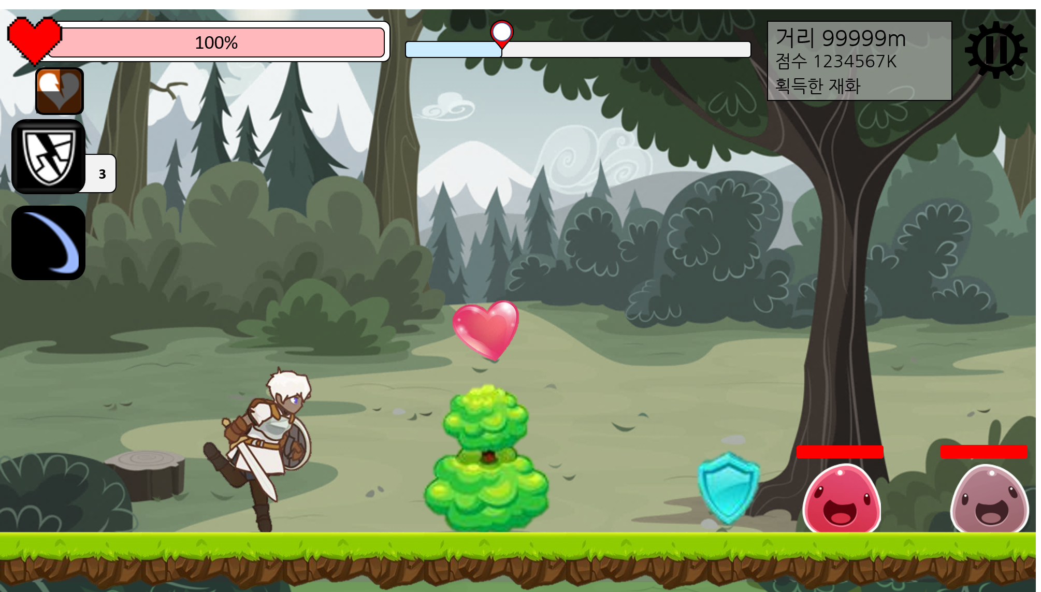
화면ID | 1_1 | 화면 설명
화면명 | 러닝 플레이
러닝 구간 플레이 UI
No | 명칭 | 컨퍼넌트 타입 | 설명 | 기능
1 | PC 체력 게이지 | 프로그레스 바 | PC의 체력을 현재HP/최대HP 로 표기함
2 | 진행 수준 | 프로그레스 바 | 진행중인 스테이지의 진행 수준
3 | 현재 위치 | 비주얼 아이콘 | 진행 중인 수준을 강조 하는 꾸밈 요소.
4 | 점수 | 텍스트 필드 | 스테이지 내에서 획득한 점수와 획득한 재화 출력.
5 | 설정 | 버튼 | 게임을 일시정지하고 설정 팝업을 띄움 | 팝업
6 | 적 체력 게이지 | 프로그레스 바 | Mob의 체력을 %로 표시
7 | 스킬 아이콘 | 사각형 프로그레스 | PC가 보유한 스킬의 아이콘
8 | 버프 아이콘 | 사각형 프로그레스 | PC가 보유한 버프의 아이콘
1
2
3
4
5
8
7
6

Slide 27
화면ID | 1_2 | 설명 | 러닝 구간이 종료 되면, 전투 구간이 시작. 거리 관련 UI가 사라지고 그 자리에 보스 관련 UI가 들어간다.
화면 이름 | 전투 플레이
도형 설명:
page
텍스트 필드
이미지 필드
버튼
비활성 버튼
팝업 창
NO | 이름 | 설명
1 | 보스 주 속성 | 속성을 아이콘으로 표시
2 | 보스 이름 | 보스의 이름
3 | 보스 체력 게이지 | 보스의 체력을 현재HP/최대HP 로 표기함
4 | 보스 그로기 게이지 | 보스의 그로기 게이지를 %로 표시
5 | 방어 버튼 | 회피 or 막기 버튼 출력. 투명도 존재.
Note
HP는 붉은 색 계열, 그로기 게이지는 노란색 계열로 제작. 방어 버튼은
추가 도형 설명:
프로그레스 바, 사각형 프로그레스
캐릭터 조작 버튼
9
1
2
3
4
러닝 구간 플레이 화면
User_hp_gauge
elemental
name
score
MANU
Boss_hp_gauge
B
Boss_groggy_gauge
guard
S_icon
attack
S_icon
방어 버튼
(플레이의 바닥)
UI는 아니나 이해를 돕기 위해 있는 것으로, 대부분의 스테이지에서 바닥의 높이와 화면에서 차지 하는 공간에 대한 예시.

Slide 28
화면ID | 1_1 | 화면 설명 | 러닝 구간이 종료 되면, 전투 구간이 시작. 거리 관련 UI가 사라지고 그 자리에 보스 관련 UI가 들어간다.
화면명 | 전투 플레이
도형 설명:
Scene
텍스트 필드
이미지 필드
버튼
비활성 버튼
팝업 창
NO | 이름 | 설명
1 | 보스 주 속성 | 속성을 아이콘으로 표시
2 | 보스 이름 | 보스의 이름
3 | 보스 체력 게이지 | 보스의 체력을 %로 표기
4 | 보스 그로기 게이지 | 보스의 그로기 게이지를 %로 표시
Note
체력 게이지와 그로기 게이지는 각 붉은 색, 노란 색 사용.
추가 도형 설명:
프로그레스 바 or 사각형 프로그레스
캐릭터 조작 버튼
9
1
2
3
4
러닝 구간 플레이 화면
User_hp_gauge
elemental
name
score
MANU
Boss_hp_gauge
B
Boss_groggy_gauge
Jump(groud)
S_icon
attack
S_icon
(플레이의 바닥)
UI는 아니나 이해를 돕기 위해 있는 것으로, 대부분의 스테이지에서 바닥의 높이와 화면에서 차지 하는 공간에 대한 예시.
계속

Slide 29
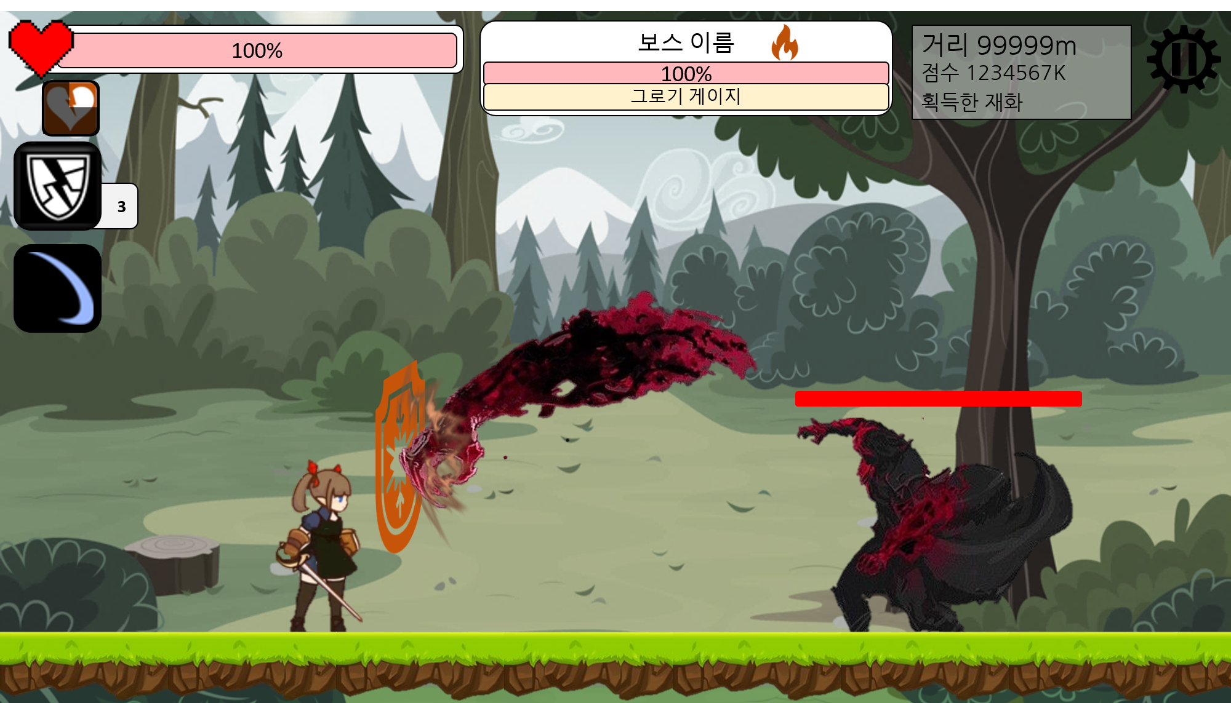
화면ID | 1_2 | 화면 설명 | 러닝 구간이 끝난 뒤 출력 되는 UI로, 러닝 UI에서 바뀐 부분만 설명함.
화면명 | 전투 플레이
전투 구간 플레이 UI
No | 명칭 | 컨퍼넌트 타입 | 설명 | 기능
1 | 보스 정보 | 프로그레스 바 | 보스의 이름과 속성을 아이콘으로 출력
2 | 체력 게이지 | 프로그레스 바 | 보스의 체력을 현재HP/최대HP 로 표기함
3 | 그로기 게이지 | 프로그레스 바 | 그로기 게이지는 숫자로 표기 하지 않고 UI를 통해 대략적인 수준만 알 수 있게 한다.
4 | 체력 게이지 2 | 프로그레스 바 | 보스의 행동, 모션에 시선이 주로 머무름. HP 바를 하나 더 추가해 대략적인 확인이 용이 하게.
5 | 방어 버튼 | 버튼 | 캐릭터 뒤쪽 남는 공간에 배치하며, PC의 능력(회피, 방어)에 맞춰 버튼 배치.
1
2
3
5
4
blocked

Slide 30
화면ID | 1_3 | 화면 설명 | 앱 실행 후 로그인, 로딩 등의 화면을 제외 하고 가장 먼저 보는 로비 UI. 화면 중앙에 유저가 선택한 대표 캐릭터가 노출 되어 있다.
화면명 | lobby
도형 설명:
page
텍스트 필드
이미지 필드
버튼
비활성 버튼
팝업 창
NO | 이름 | 설명
1
2
3
4
5
6
7
8
9
Note
기록 갱신 시 팝업 출력.
추가 도형 설명:
프로그레스 바, 사각형 프로그레스
스크롤 박스
결과 화면
Content name
Stage name
score
star
획득 보상 아이템 아이콘
Stage condition
Stage condition
Stage condition
User EXP
Get gold
Go to lobby
Next stage
Go to stage
계속

Slide 31
화면ID | 1_3 | 화면 설명 | 앱 실행 후 로그인, 로딩 등의 화면을 제외 하고 가장 먼저 보는 로비 UI. 화면 중앙에 유저가 선택한 대표 캐릭터가 노출 되어 있다.
화면명 | lobby
도형 설명:
Scene
텍스트 필드
이미지 필드
버튼
비활성 버튼
팝업 창
구분 | 설명
Note
추가 도형 설명:
결과 화면
Stage name
star
Stage condition
Stage condition
Stage condition
retry
end
계속

Slide 32
화면ID | 0_1 | 설명 | 앱 실행 후 로그인, 로딩 등의 화면을 제외 하고 가장 먼저 보는 로비 UI. 화면 중앙에 유저가 선택한 대표 캐릭터가 노출 되어 있다.
화면 이름 | 로비
도형 설명:
page
텍스트 필드
이미지 필드
버튼
비활성 버튼
팝업 창
NO | 이름 | 설명
1
2
3
4
5
6
7
8
9
Note
-
추가 도형 설명:
프로그레스 바, 사각형 프로그레스
스크롤 박스
계속

Slide 33
화면ID | 0_2 | 화면 설명 | 로비, 각 콘텐츠에서 캐릭터 버튼으로 보여지는 페이지. 캐릭터를 강화 하거나, 선택 할 수 있다.
화면명 | 캐릭터
도형 설명:
page
텍스트 필드
이미지 필드
버튼
비활성 버튼
팝업 창
NO | 이름 | 설명
1
2
3
4
5
6
7
8
9
Note
-
추가 도형 설명:
프로그레스 바, 사각형 프로그레스
고정 탭 및 탭 내용
이전 페이지
lobby
각 콘텐츠 준비 페이지
BACK
999/999
9999999
9999999
MANU
Character list
Equipment list
Collected characters NUM
filter
Char_face
Class
Char_face
Class
Char_face
Class
Char_face
LEVEL
Class
POWER
NAME
EXP
Char_face
Class
Char_face
Class
Char_face
Class
Char_face
Class
각 캐릭터 별 팝업

Slide 34
화면ID | 0_2 | 화면 설명 | 로비, 각 콘텐츠에서 캐릭터 버튼으로 보여지는 페이지. 캐릭터를 강화 하거나, 선택 할 수 있다.
화면명 | 캐릭터
도형 설명:
Scene
텍스트 필드
버튼
비활성 버튼
팝업 창
툴팁
아이콘
구분 | 설명
Note
이전 페이지로 돌아감
MANU
캐릭터 선택 화면
BACK
999/999
9999999
9999999
Character_name
MANU
wpn
Sub_wpn
CHAR_INFO
EQP_INFO
view
head
chest
leg
shoes
Go_Equipment
level
name
level
power
power
CHAR_name
강해진 팔라오
계속

Slide 35
화면ID | 1_1 | 화면 설명 | 러닝 구간이 종료 되면, 전투 구간이 시작. 거리 관련 UI가 사라지고 그 자리에 보스 관련 UI가 들어간다.
화면명 | 전투 플레이
도형 설명:
Scene
텍스트 필드
버튼
비활성 버튼
팝업 창
툴팁
아이콘
NO | 이름 | 설명
1 | 보스 주 속성 | 속성을 아이콘으로 표시
2 | 보스 이름 | 보스의 이름
3 | 보스 체력 게이지 | 보스의 체력을 %로 표기
4 | 보스 그로기 게이지 | 보스의 그로기 게이지를 %로 표시
Note
.
추가 도형 설명:
이미지 필드
프로그레스 바 or 사각형 프로그레스
캐릭터 조작 버튼
1
2
3
4
러닝 구간 플레이 화면
User_hp_gauge
elemental
name
score
MANU
B
Boss_hp_gauge
Jump(groud)
Boss_groggy_gauge
S_icon
attack
S_icon
(플레이의 바닥)
UI는 아니나 이해를 돕기 위해 있는 것으로, 대부분의 스테이지에서 바닥의 높이와 화면에서 차지 하는 공간에 대한 예시.
계속

Slide 36

화면ID | 0_2 | 화면 설명 | 로비, 각 콘텐츠에서 캐릭터 버튼으로 보여지는 페이지. 캐릭터를 강화 하거나, 선택 할 수 있다.
화면명 | 캐릭터
도형 설명:
Scene
텍스트 필드
버튼
비활성 버튼
팝업 창
툴팁
아이콘
구분 | 설명
Note
이전 페이지로 돌아감
MANU
캐릭터 선택 화면
BACK
999/999
9999999
9999999
wpn
Sub_wpn
CHAR_INFO
EQP_INFO
CHAR_UG
EQP_UG
head
chest
leg
shoes
Scroll
level
level
level
level
Scroll
power
power
power
power
CHAR_name
CHAR_name
CHAR_name
CHAR_name
level
name
level
power
power
CHAR_name
강해진 팔라오
계속

Slide 37
화면ID | 0_2 | 화면 설명 | 로비, 각 콘텐츠에서 캐릭터 버튼으로 보여지는 페이지. 캐릭터를 강화 하거나, 선택 할 수 있다.
화면명 | 캐릭터
도형 설명:
Scene
텍스트 필드
버튼
비활성 버튼
팝업 창
툴팁
아이콘
구분 | 설명
Note
이전 페이지로 돌아감
MANU
캐릭터 선택 화면
BACK
999/999
9999999
9999999
wpn
Sub_wpn
CHAR_INFO
EQP_INFO
CHAR_UG
EQP_UG
head
chest
leg
shoes
Scroll
level
level
level
level
Scroll
power
power
power
power
CHAR_name
CHAR_name
CHAR_name
CHAR_name
level
name
level
power
power
CHAR_name
강해진 팔라오
계속

Slide 38
화면ID |  | 화면 설명
화면명
구분 | 설명
①
②
③
④
⑤
⑥
⑦
⑧
⑨
⑩
Note
도형 설명:
Scene
텍스트 필드
버튼
비활성 버튼
팝업 창
툴팁
팀 로고
유니티 로고
로그인 화면
영웅관리
부대 관리
로비 화면
상점
환경설정 팝업
주둔지
+
로비 화면
열쇠
+
골드
보상
+
설정
로비 화면
레이드 이름
종료 팝업
3
8
2
7
9
던전플레이
4
1
6
10
Quest
5
퀘스트 팝업
Quest
레이드
아레나
랭킹
영웅
부대
관리
상점
상점
레이드
랭킹 팝업
영웅관리
부대 관리
계속

Slide 39

사각형 프로그레스 설명
PC가 가지고 있는 버프의 지속시간과 아이콘을 합쳐서 출력하기 위해 사용.
버프의 아이콘 위에 투명도가 있는 도형이 아이콘을 채워 나가는 식이다.

Slide 40
화면ID | 0_1 | 화면 설명
화면명 | lobby
도형 설명:
Scene
텍스트 필드
버튼
비활성 버튼
팝업 창
툴팁
아이콘
구분 | 설명
Note
계속

Slide 41
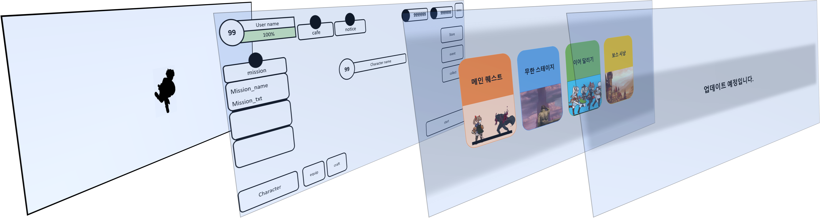
UI 레이아웃 구조 예시
1
2
3
4
sight?
번호 | 이름 | 설명
1 | 씬 배경 이미지 | 각 씬마다 배경 이미지 출력.
2 | 페이지 별 UI | 페이지 별 지정된 UI가 출력.
3 | 팝업 | 팝업
4 | 시스템 메세지 | 공지사항, 서버 연결 끊김, 안내 메시지를 출력함.

Slide 42
UI 레이아웃 구조 예시
번호 | 이름 | 설명
1 | 씬 배경 이미지 | 각 씬마다 배경 이미지 출력.
2 | 페이지 별 UI | 페이지 별 지정된 UI가 출력.
3 | 팝업 | 팝업
4 | 시스템 메세지 | 공지사항, 서버 연결 끊김, 안내 메시지를 출력함.
1
2
3
4
sight?

